Slide 1
Automatele Pushdown
(PDA)
Andrei Paun

Slide 2
Cuprins
Motivare
Definitie
Exemple
Moduri de acceptare
Determinism si nedeterminism
Relatia cu gramaticile independente de context
Determinism si CFG
Sumar

Slide 3
Motivare
DFA/NFA nu sunt suficient de puternice
{a^{i}b^{i}| i>0}
  gramatica: S -> aSb | ab
{ww^{r}|w din {a+b}*} palindrom de lungime para
  gramatica: S -> aSa | bSb | λ
limbajul format din paranteze balansate
  gramatica: S -> (S) | SS | λ

Slide 4
Motivare
Automate Pushdown: λ-NFA cu stiva
pentru marit puterea NFA-urilor restrictionam “regulile”/ tranzitiile
avem acces la o stiva (LIFO)

Slide 5
Automate Pushdown -- PDA
Cuvantul de intrare
Stiva
Starile

Slide 6


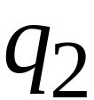
Reprezentare grafica
Simbol
de intrare
simbol
pop
cuvant
push

Slide 7


Simbolul initial pe stiva
Stiva
Stiva
capul
stivei
top
Sibolul special (ultimul din stiva)
Apare la momentul 0

Slide 8






input
stiva
top
inlocuim

Slide 9
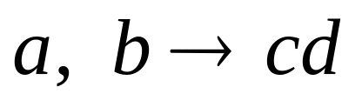

input
stiva
top
Push

Slide 10

input
stiva
top
Pop

Slide 11
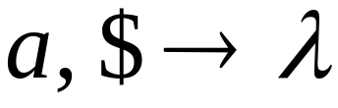
Stiva vida
input
stiva
vida
Pop
top
Automatul SE OPRESTE
nu mai avem tranzitii posibile dupa

Slide 12
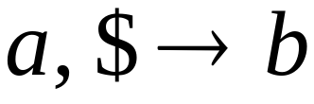

O tranzitie posibila
input
stiva
Pop
top

Slide 13



Nedeterminism
PDA-urile sunt nedeterministe
Tranzitiile nedeterministe sunt posibile

Slide 14

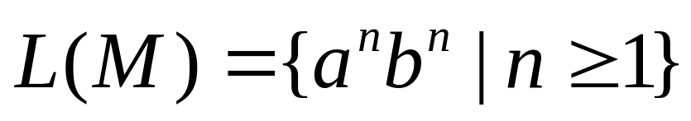
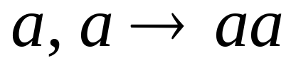
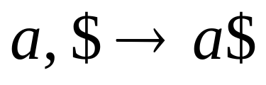


Exemplu de PDA
PDA

Slide 15
Ideea de baza:
Push a-urii
pe stiva
2. pentru fiecare b de la
intrare consumam un a
de pe stiva
3. Am gasit
un cuvant

Slide 16

Exemplu de executie:
momentul 0
Input
Stiva
starea
curenta

Slide 17
Input
Stiva
starea
curenta

Slide 18
Timpul 1
Input
Stiva
starea
curenta

Slide 19
Timpul 2
Input
Stiva
starea
curenta

Slide 20
Timpul 3
Input
Stiva
starea
curenta

Slide 21
Timpul 4
Input
Stiva
starea
curenta

Slide 22
Timpul 5
Input
Stiva
starea
curenta

Slide 23
Timpul 6
Input
Stiva
starea
curenta

Slide 24
Timpul 7
Input
Stiva
acceptam
starea
curenta

Slide 25
Exemplu de Rejectare:
Timpul 0
Input
Stiva
starea
curenta

Slide 26
Timpul 0
Input
Stiva
starea
curenta

Slide 27
Timpul 1
Input
Stiva
starea
curenta

Slide 28
Timpul 2
Input
Stiva
starea
curenta

Slide 29
Timpul 3
Input
Stiva
rejectam
starea
curenta

Slide 30
Exemplu
{ww^{r}|w din {a+b}*}
  pornim intr-o stare s1 care va face o alegere nedeterminista daca am ajuns sau nu la mijlocul cuvantului. Daca nu am ajuns, se salveaza pe stiva literele citite de la intrare
  din s1 mergem in s2 (in momentul alegerii nedeterministe)
  in s2 se compara simbolurile de pe stiva cu simbolurile de intrare
  daca ajungem la sfarsitul cuvantului de intrare si stiva este goala acceptam (mergem intr-o stare finala s3)

Slide 31
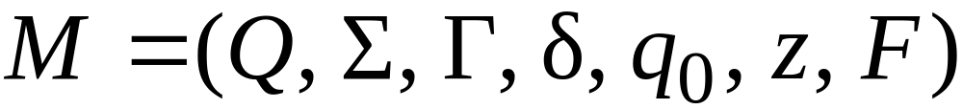
Definitie
Automate Pushdown
starile
finale
Stari
alfabetul
de intrare
simbolul
de pe
stiva
functia
tranzitiilor
starea
initiala
alfabetul
stivei

Slide 32
mergem din starea q in q’ citind de la intrare a (care poate sa file λ) si citind de pe stiva simbolul X. In final ajungem in starea q’ si inlocuim X cu X’ pe stiva

Slide 33
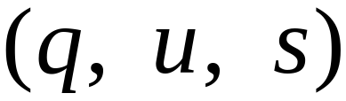
Descriere instantanee
Starea
curenta
continutul
curent al
stivei
cuvantul de
intrare ramas

Slide 34
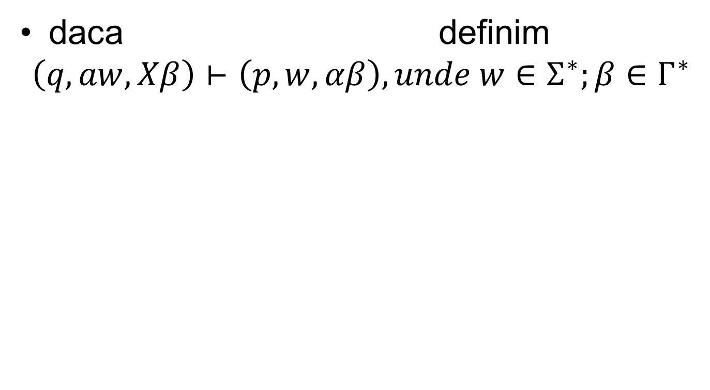
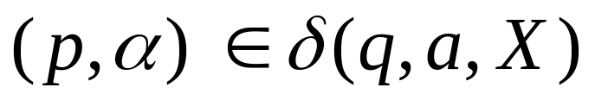
Modul de operare al PDA

Slide 35
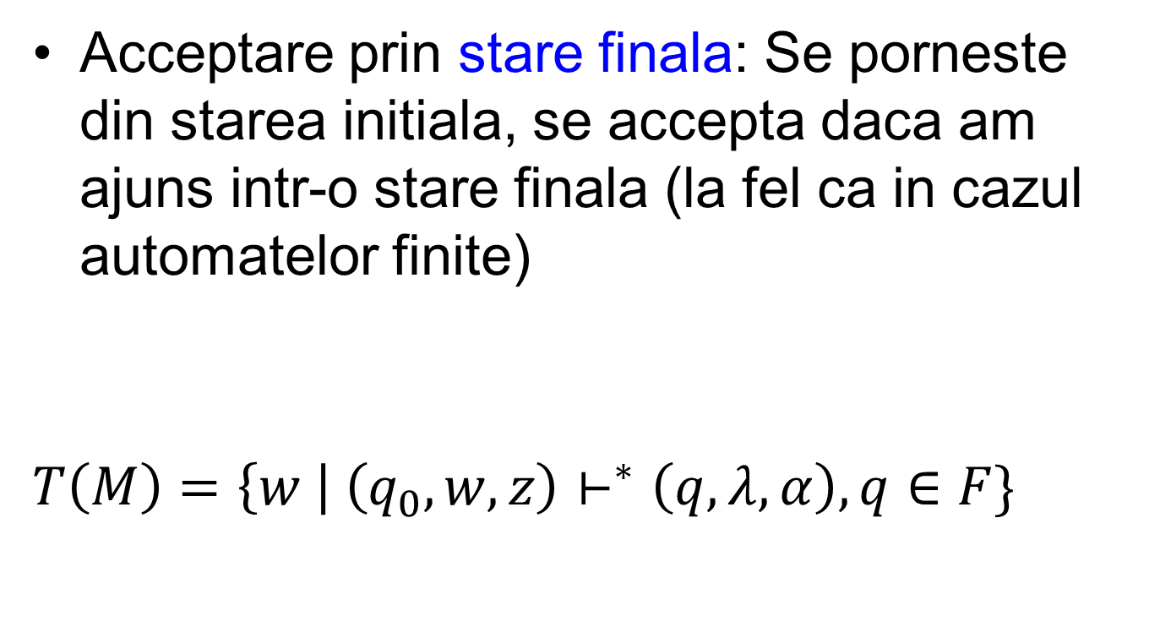
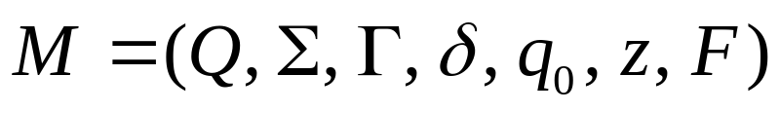
Limbajele acceptate de PDA

Slide 36
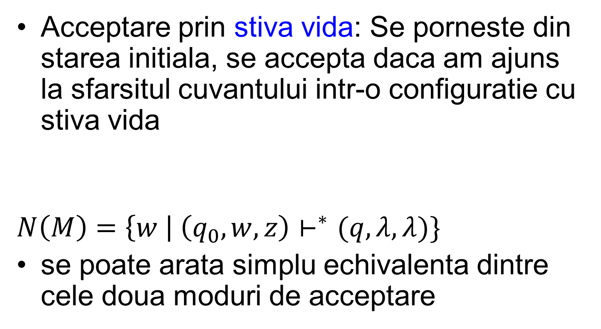

Slide 37
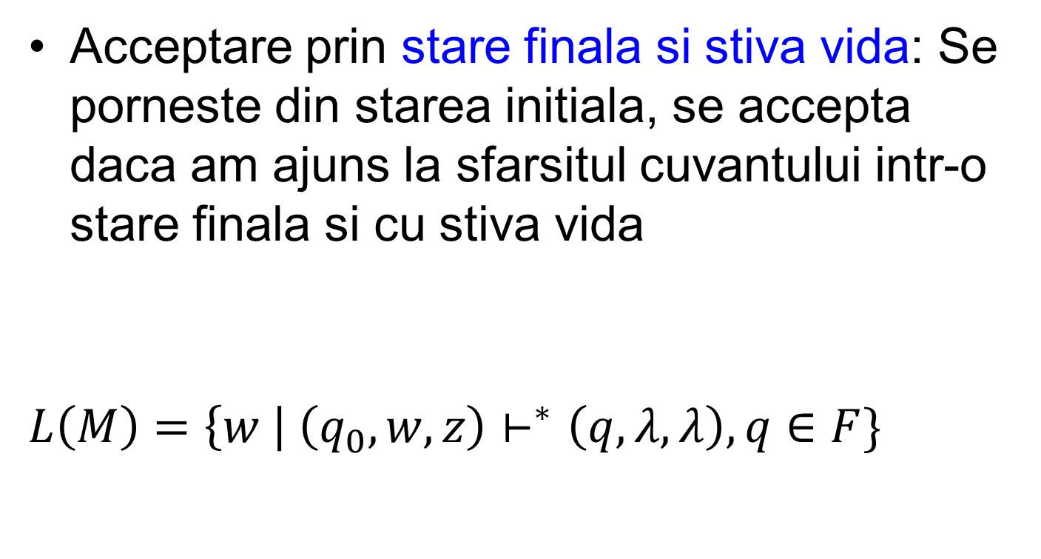

Slide 38
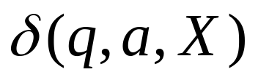
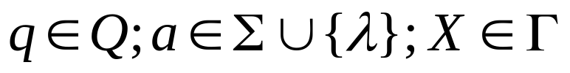

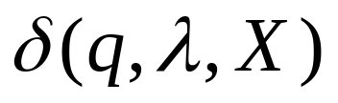
Determinism si nedeterminism
Definitie: un PDA este deterministic daca
  contine cel mult un element pentru orice
  daca nu este vid pentru atunci este vid

Slide 39
observatii pentru DPDA
DPDA accepta λ-tranzitii
fiecare tranzitie este determinata de catre starea curenta, simbolul de intrare curent si simbolul din capul stivei
pentru o pereche stare-simbol de intrare putem sa avem o multitudine de tranzitii diferentiate de simbolul de pe stiva

Slide 40
Proprietati pentru DPDA
daca avem T_{DPDA}, N_{DPDA}, L_{DPDA} fiind familiile de limbaje acceptate de DPDA prin “stare finala”, “stiva vida” si “stare finala si stiva vida”, respectiv
avem N_{DPDA} =L_{DPDA} inclus in T_{DPDA}

Slide 41
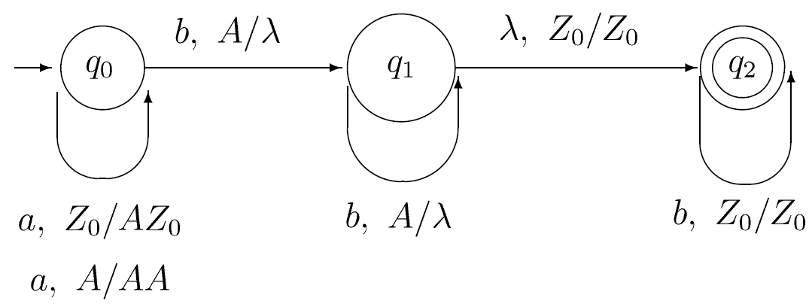
exemplu: L={a^{m}b^{n}|m≤n, n>0}
L=T(A), dar L nu apartine lui N_{DPDA}

Slide 42
CFL deterministe
Definitie: limbajele independente de context deterministe sunt toate limbajele acceptate de DPDA prin modul de acceptare “stare finala”
DCFLs sunt incluse strict in CFLs
exemple: L={a^{n}b^{n}|0≤n}U{a^{n}b^{2n}|0≤n}
{ww^{r}|w din {a+b}*}

Slide 43
Relatia cu limbajele independente de context
PDA (nedeterministe) sunt echivalente cu CFG
se demonstreaza ca pentru orice gramatica G se poate construi un PDA A care accepta limbajul generat de G
si apoi se demonstreaza ca pentru orice PDA A se poate construi o gramatica G care genereaza toate cuvintele acceptate de automatul A

Slide 44



L(CFG) inclus in L(PDA)
fie G o gramatica independenta de context
construim automatul A cu 3 stari si tranzitiile

Slide 45
DCFL proprietati de inchidere
DCFL sunt inchise la
    complementare
    intersectie cu limbaje regulate
DCFL nu sunt inchise la
    reuniune
    intersectie

Slide 46
Sumar
PDA: un λ-NFA cu stiva
Acceptare: stare finala, stiva vida, 1&2
modurile de acceptare sunt echivalente pentru PDA
PDA sunt echivalente cu CFG
DPDA sunt strict incluse in PDA
modurile de acceptare nu sunt echivalente pentru DPDA
REG inclus in DPDA inclus in CFG

